Slide 1
КРАТКОСРОЧНЫЙ ПРОЕКТ ПО ЭКОЛОГИЧЕСКОМУ ВОСПИТАНИЮ ДЕТЕЙ СРЕДНЕГО ВОЗРАСТА «НАША БОЛЬШАЯ ПЛАНЕТА ЗЕМЛЯ»
МАДОУ «Детский сад № 56 комбинированного вида»
2023г.
Notes:
Оригинальные шаблоны для презентаций: https://presentation-creation.ru/powerpoint-templates.html
Бесплатно и без регистрации.

Slide 2
Проект: краткосрочный.
Вид проекта: познавательный, творческий.
Продолжительность: 1 месяц.
Участники проекта: дети средней группы, воспитатели.
Возраст детей: 4-5 лет

Slide 3
Цель проекта: Формировать экологическую культуру и бережное отношение к природе. Углубить и расширить знания у детей о бытовых отходах и их свойствах. Способствовать осознанию подрастающим поколением целесообразности раздельного сбора твердых бытовых отходов (ТБО), переработки и изготовления из мусора различных нужных вещей.

Slide 4
I ЭТАП - подготовительный
БЕСЕДА «НАШ ДОМ - ПРИРОДА»
Цель: дать детям понять, что природа – это наш общий дом, расширять знания детей о природе, продолжать формировать представление о роли природы в жизни человека, развивать кругозор, мышление, связанную речь, воспитывать заботливое отношение к природе.

Slide 5
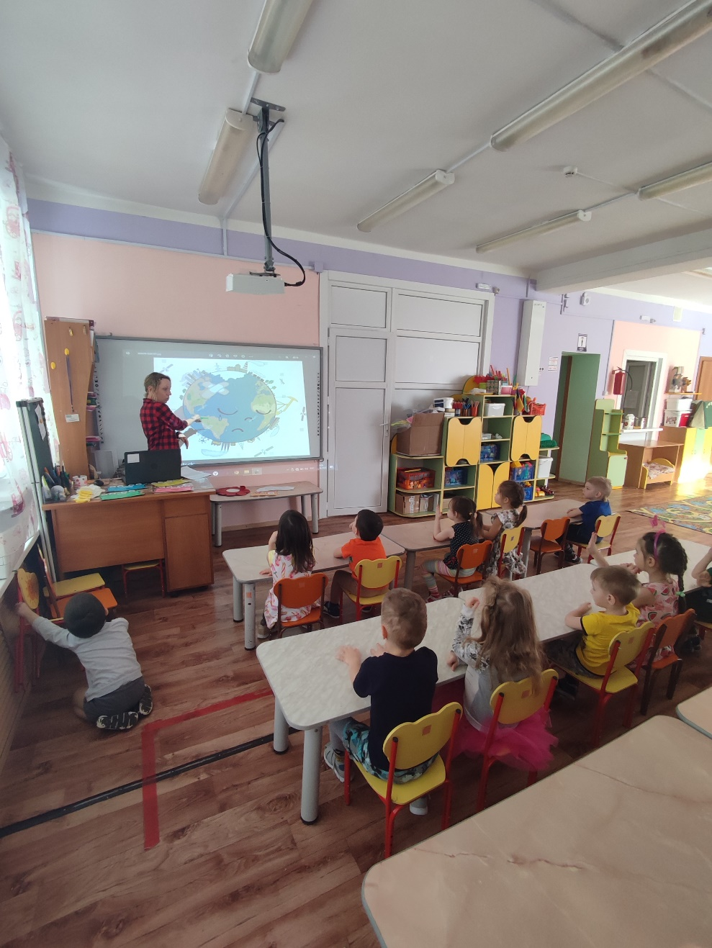
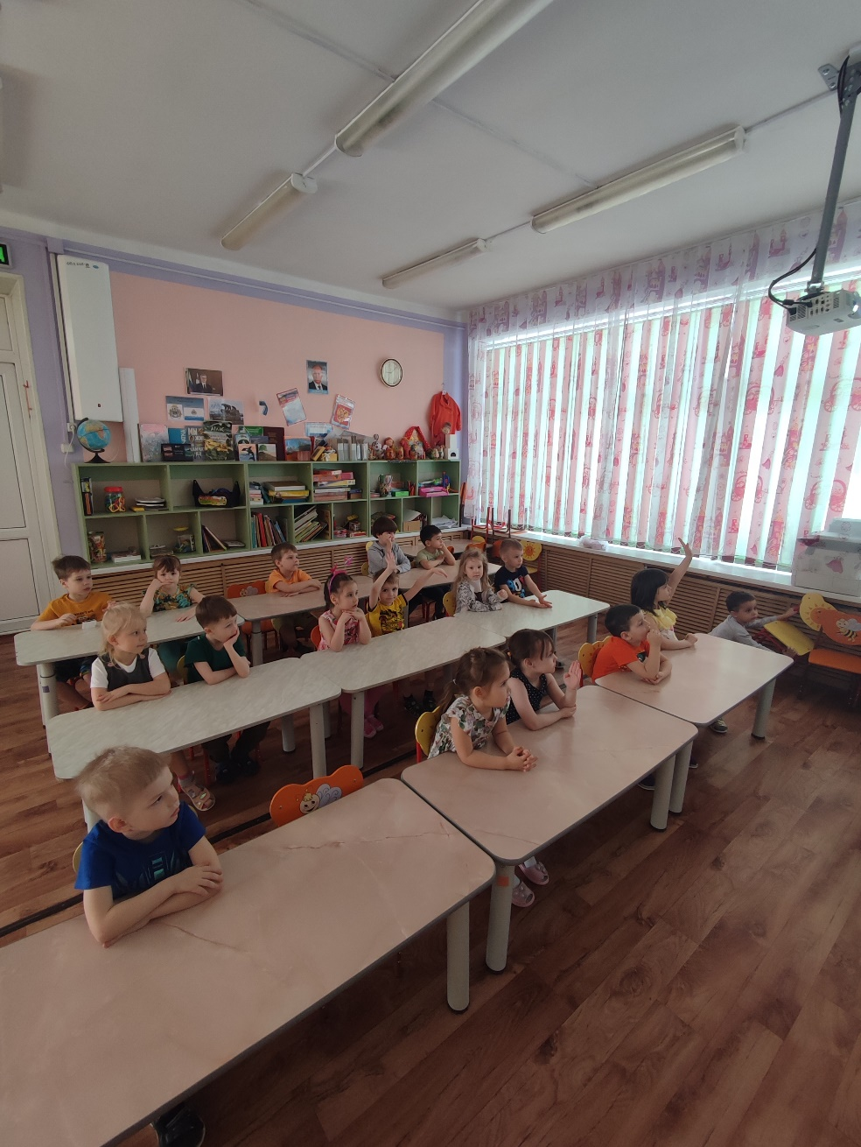

Slide 6
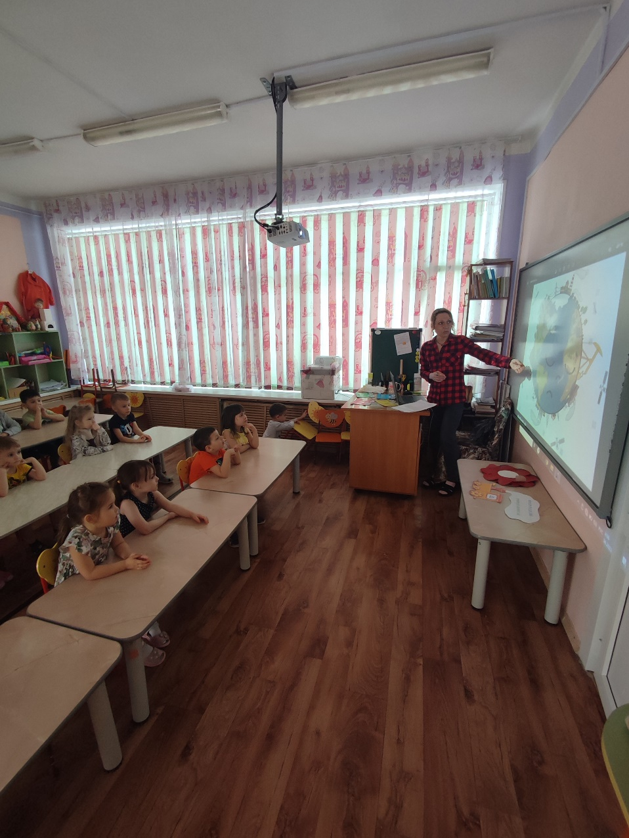
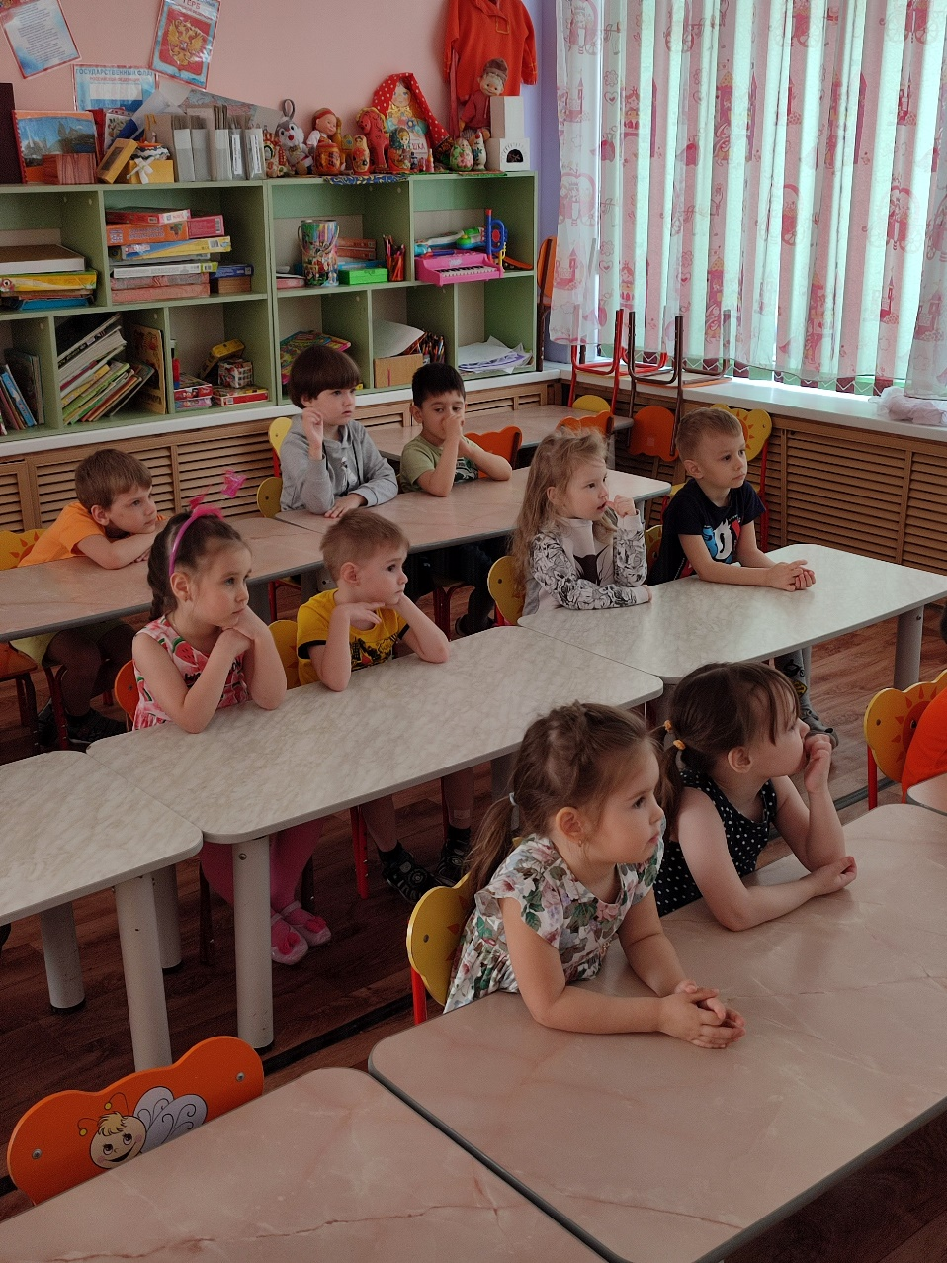

Slide 7
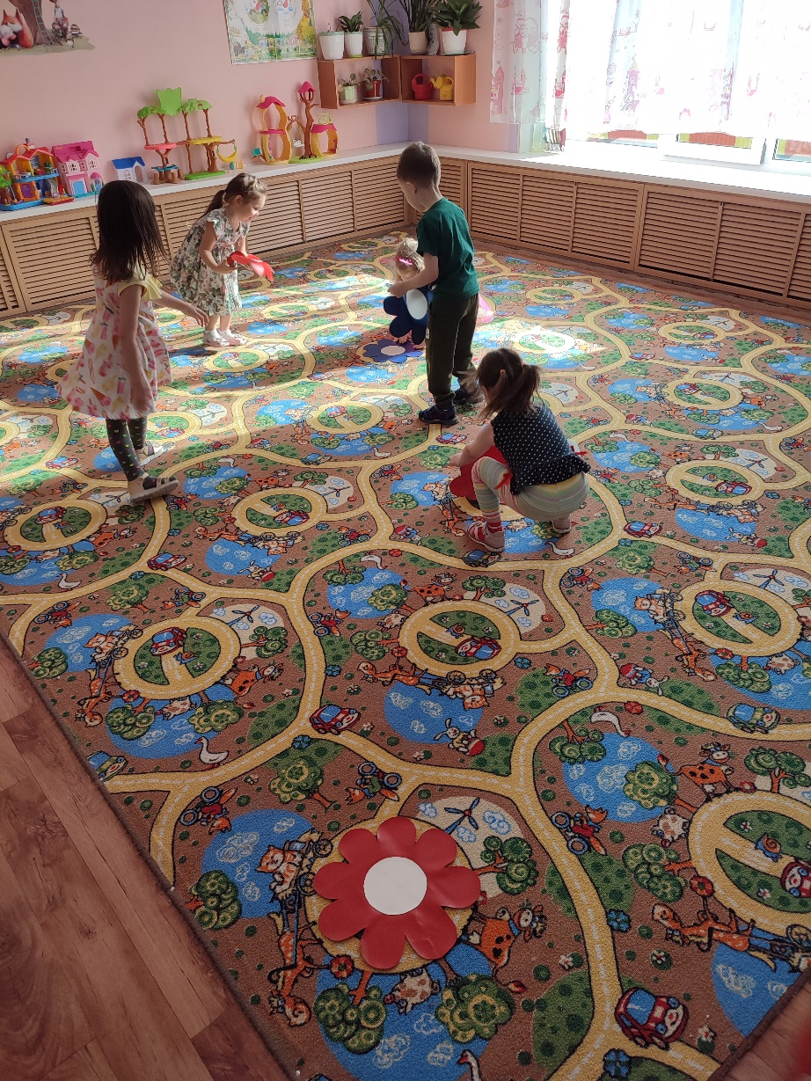
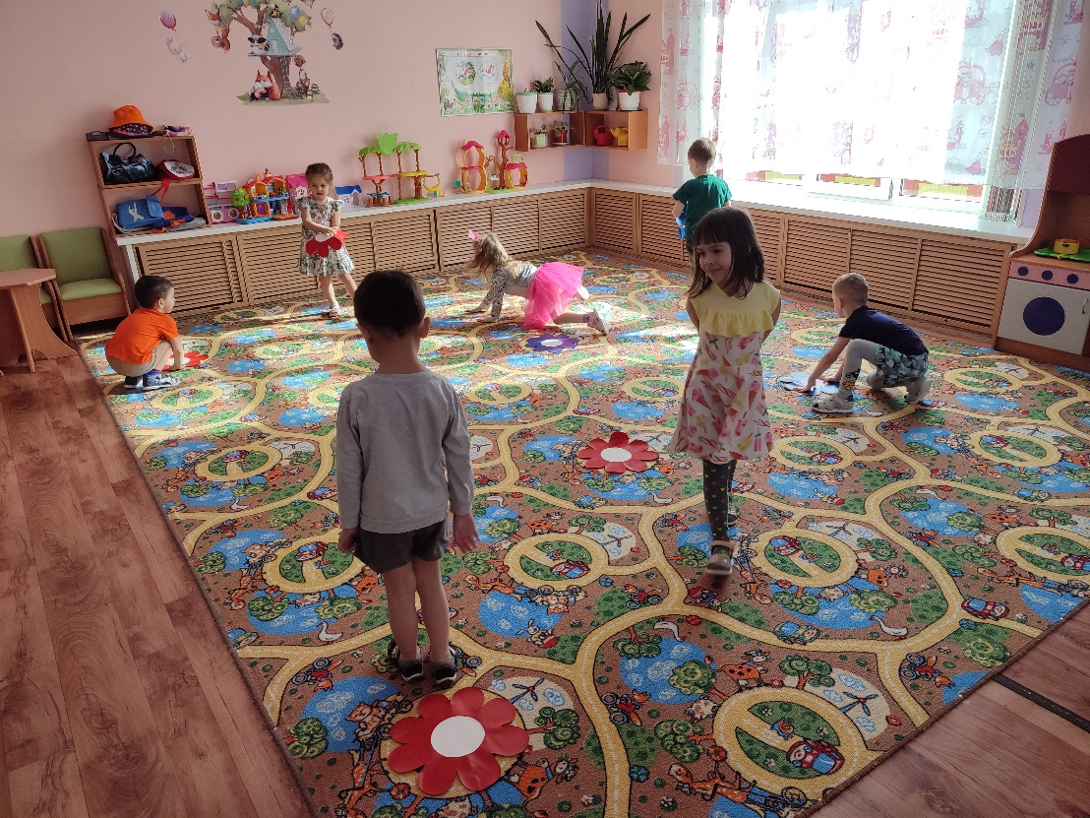
ЭКОЛОГИЧЕСКИЕ ИГРЫ

Slide 8
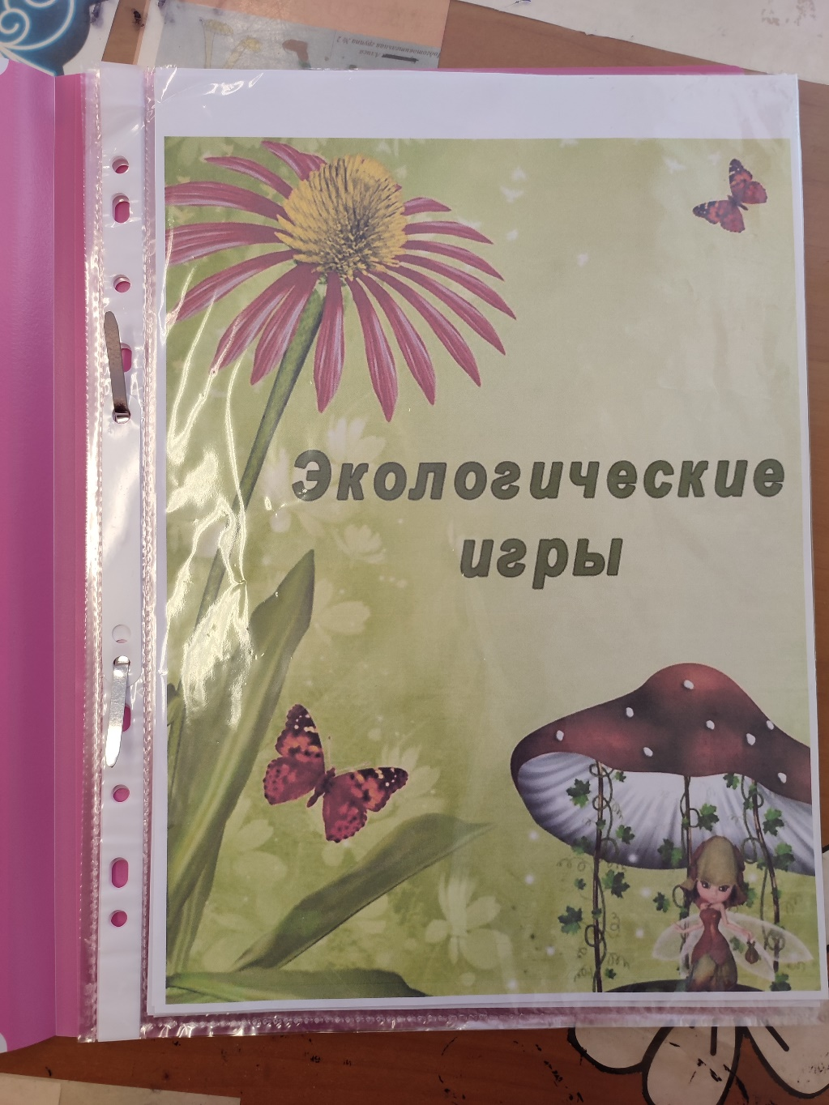
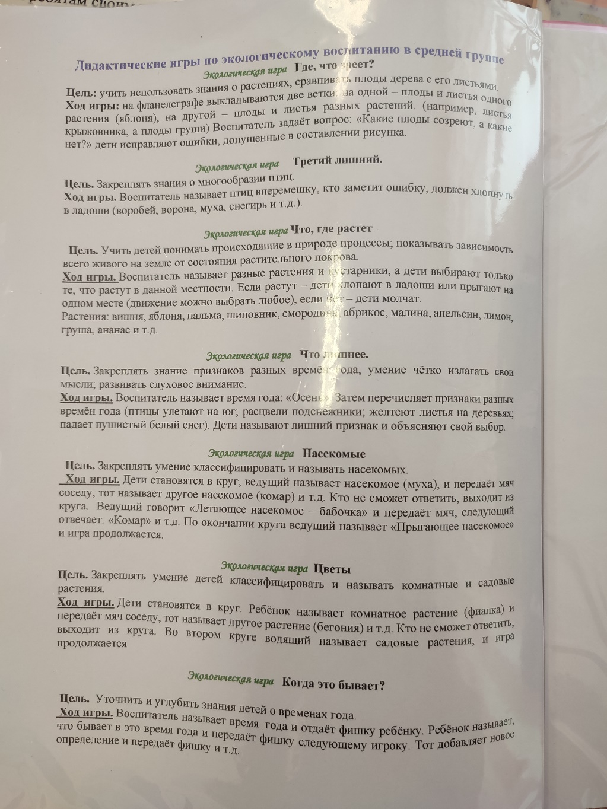

Slide 9
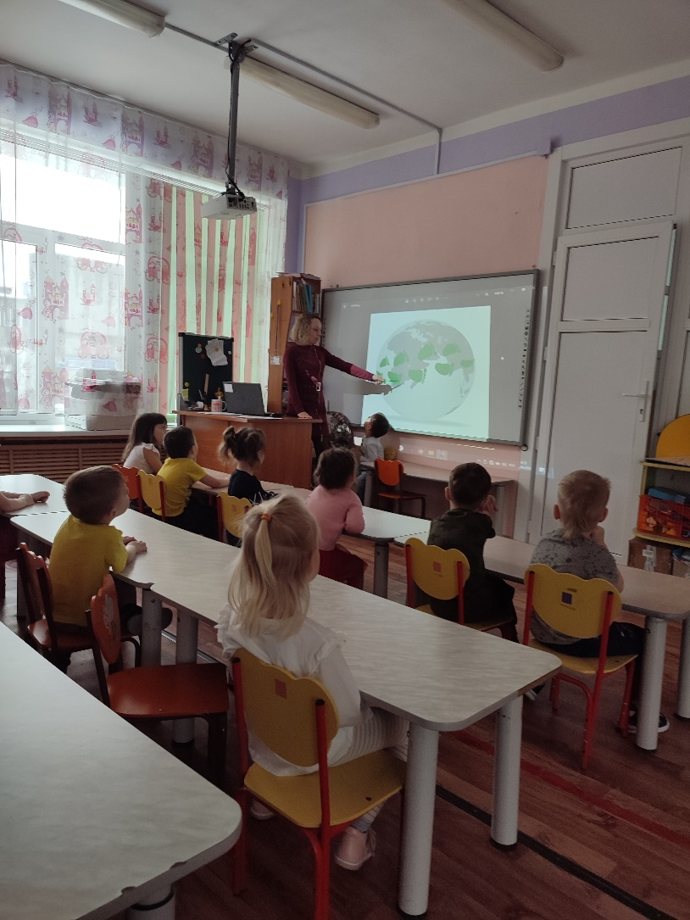
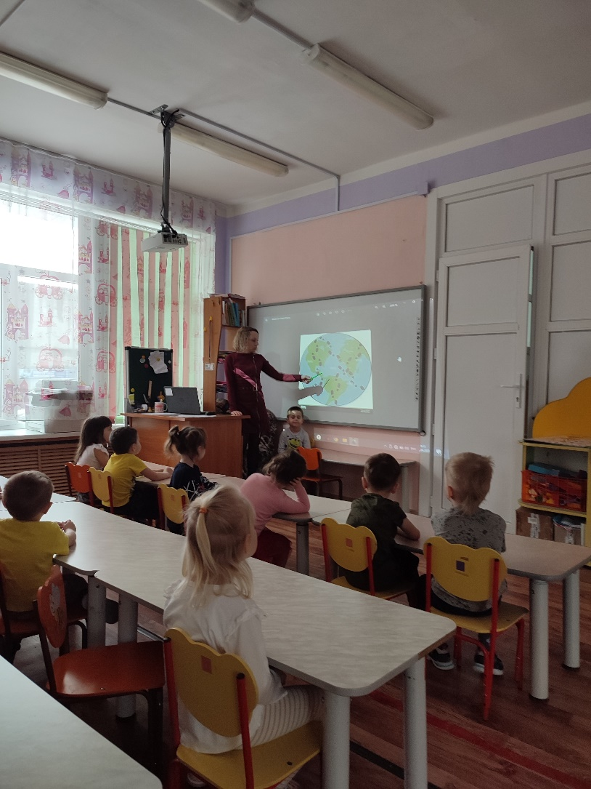
ПРОСМОТР ПРЕЗЕНТАЦИЙ И МУЛЬТФИЛЬМОВ ПО ЭКОЛОГИЧЕСКОМУ ВОСПИТАНИЮ

Slide 10
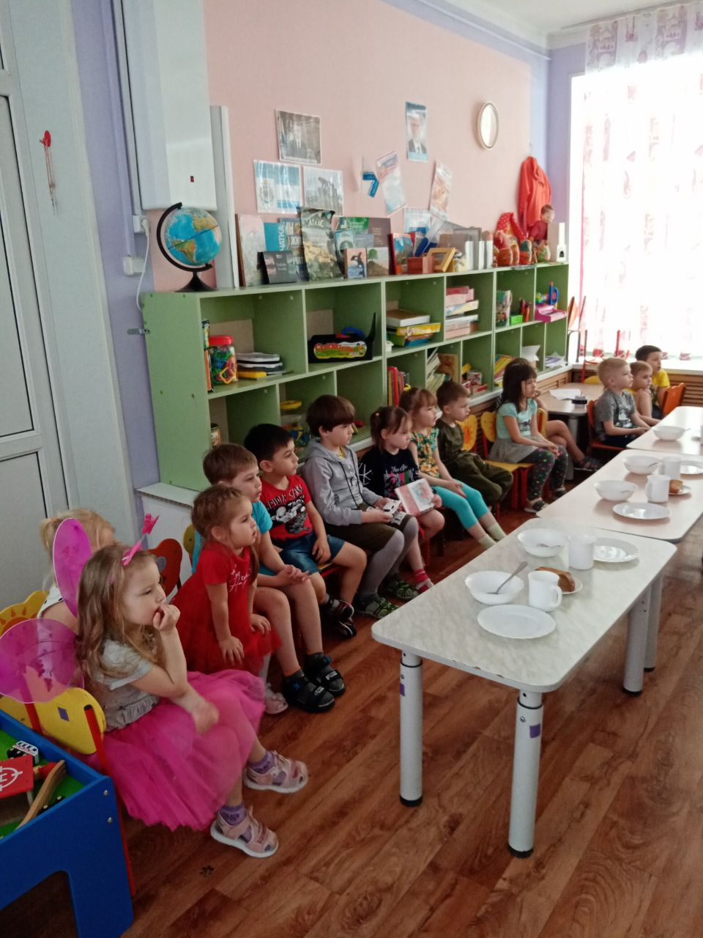
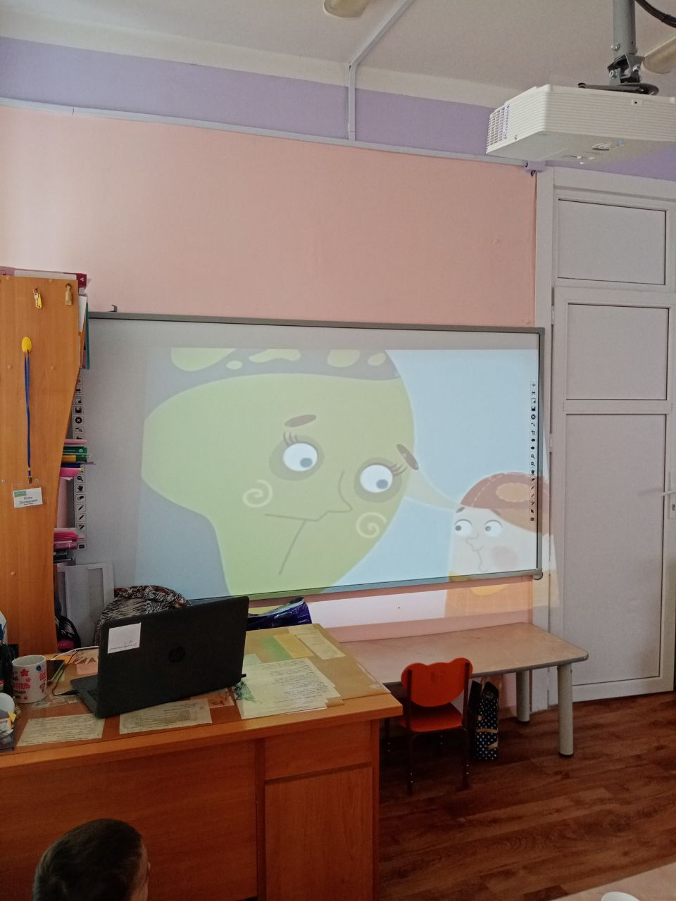

Slide 11
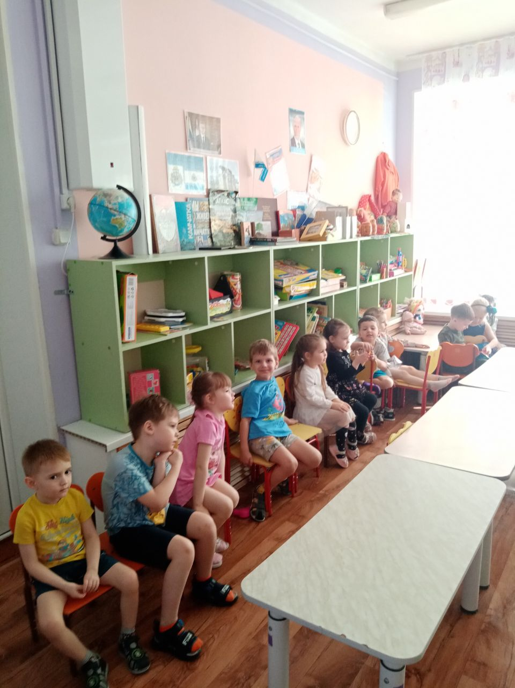
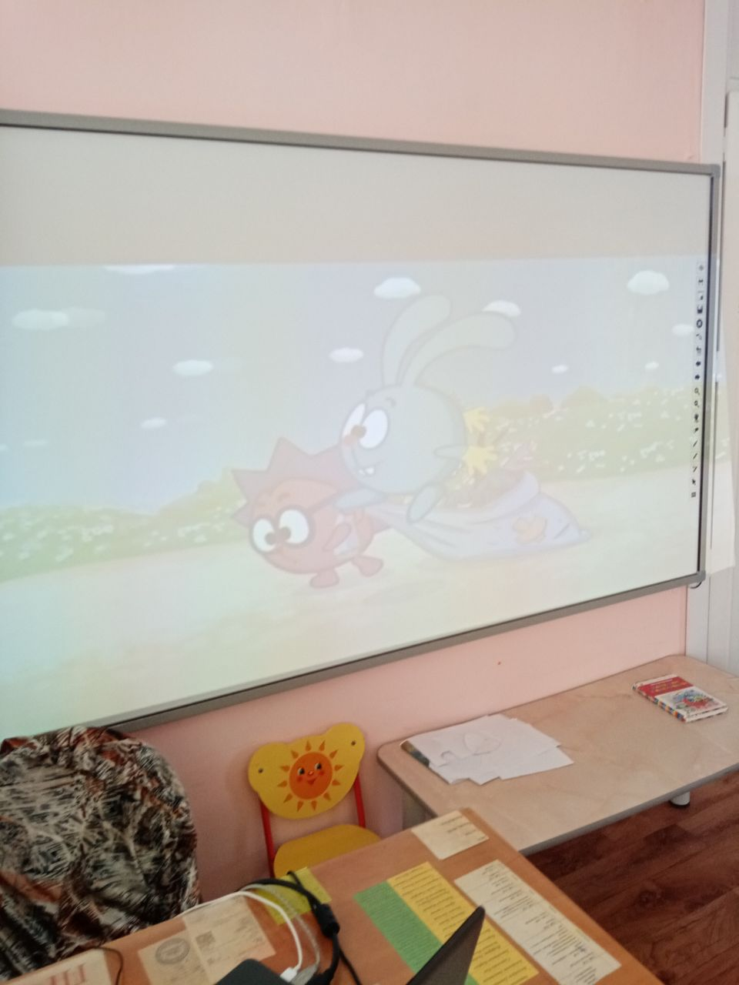

Slide 12
II ЭТАП – практическая деятельность
1. ЗАНЯТИЕ ПО ЭКОЛОГИЧЕСКОМУ ВОСПИТАНИЮ ДОШКОЛЬНИКОВ «МУСОР РАЗДЕЛЯЙ – ПРИРОДЕ ПОМОГАЙ!»
Цель: привлечь внимание детей к проблеме загрязнения окружающей среды. Расширить знания о видах мусора, об его утилизации и вторичном использовании бытовых и хозяйственных отходов; совершенствовать работу в команде и развивать дружеское взаимоотношение; развивать творческие способности детей; воспитывать в детях культурное поведение в природе, желание соблюдать чистоту и порядок.

Slide 13
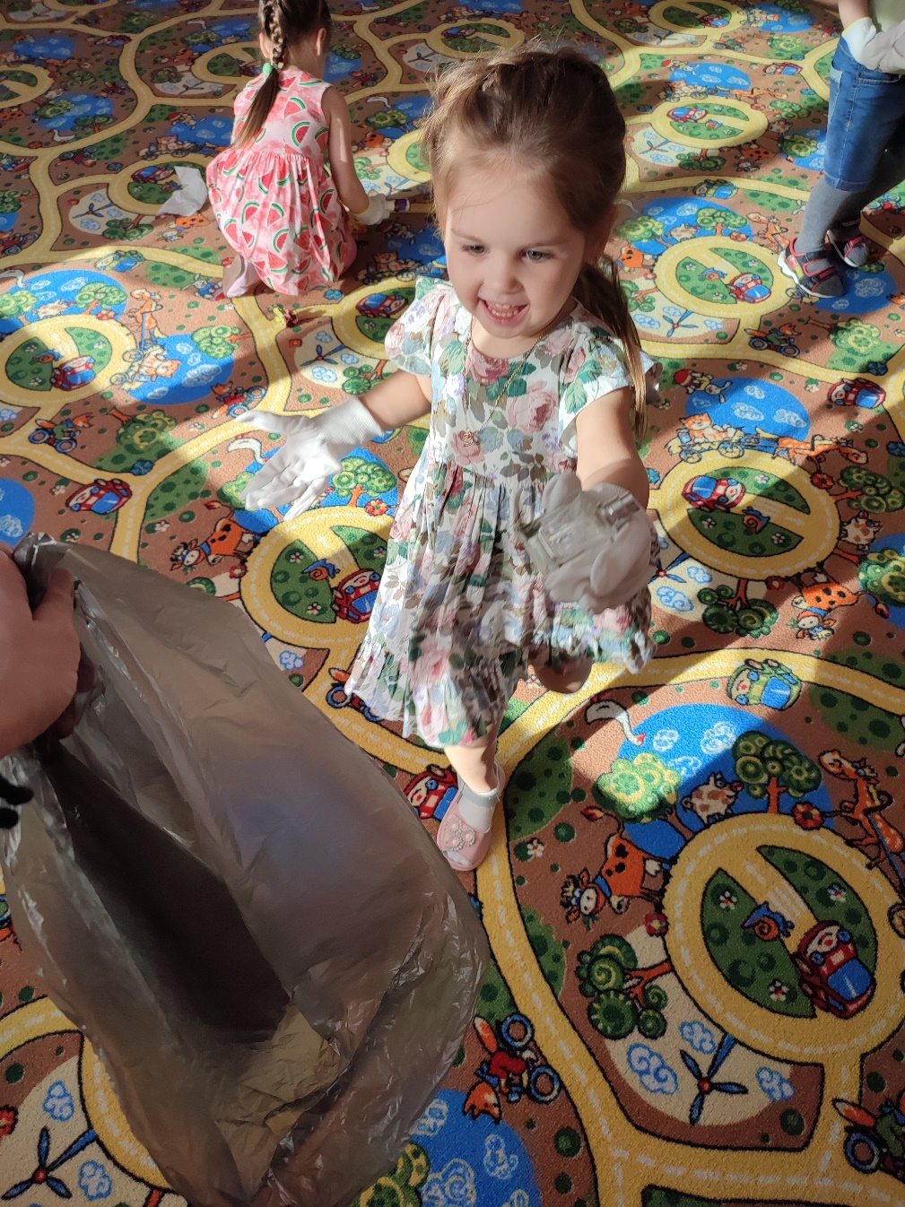
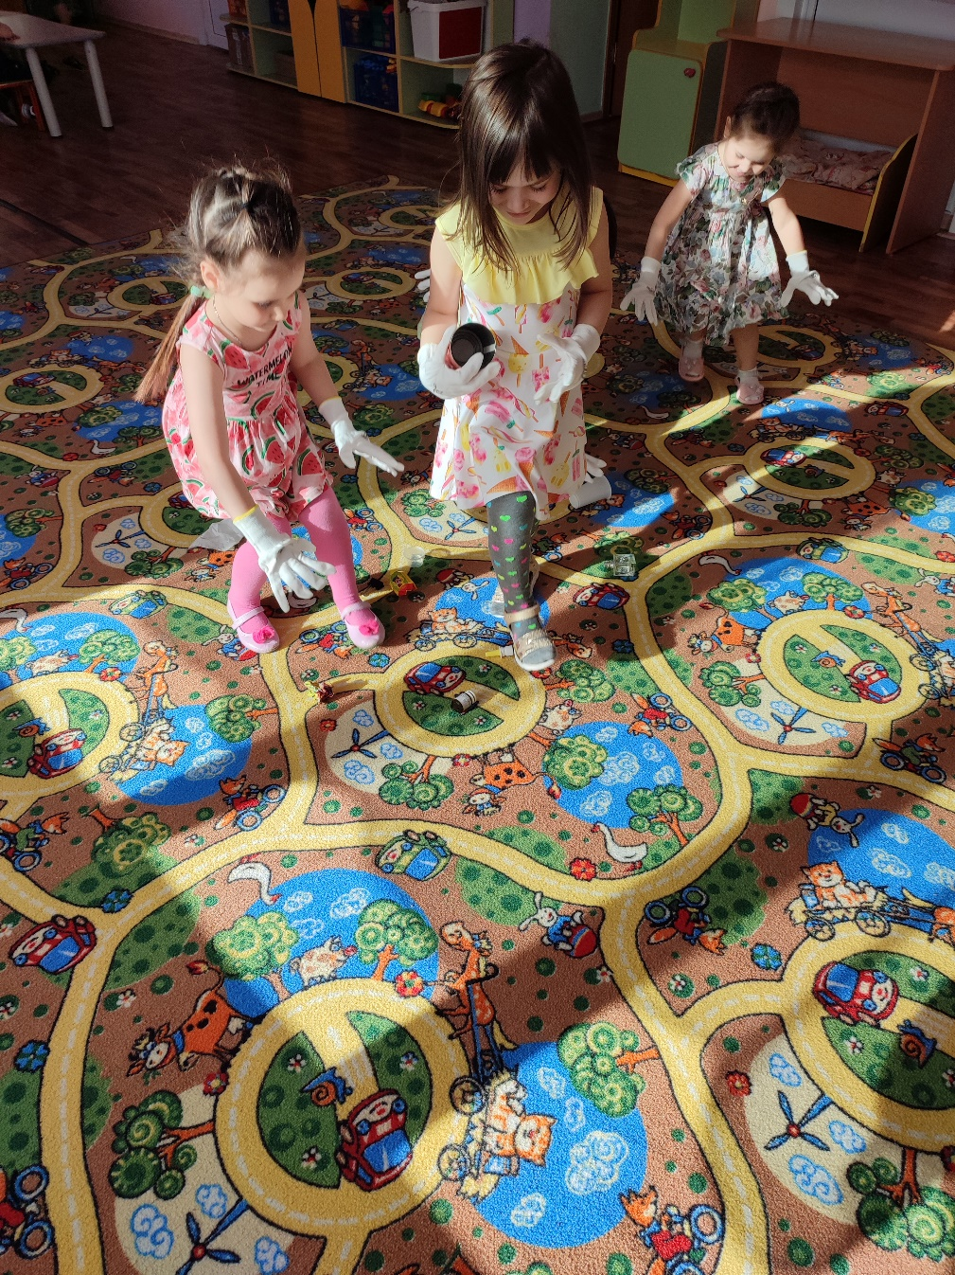

Slide 14
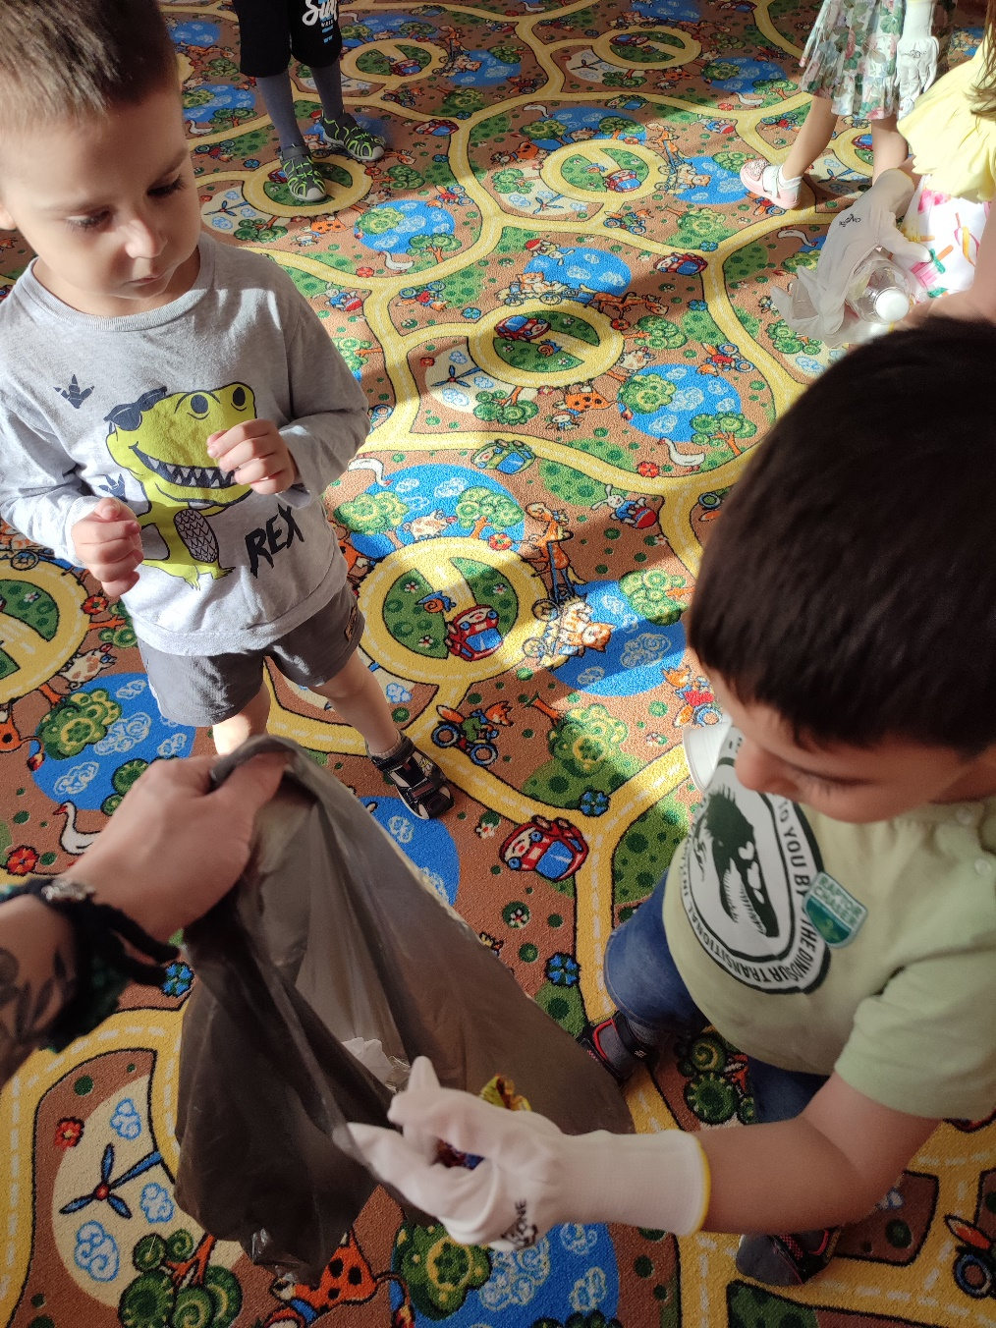
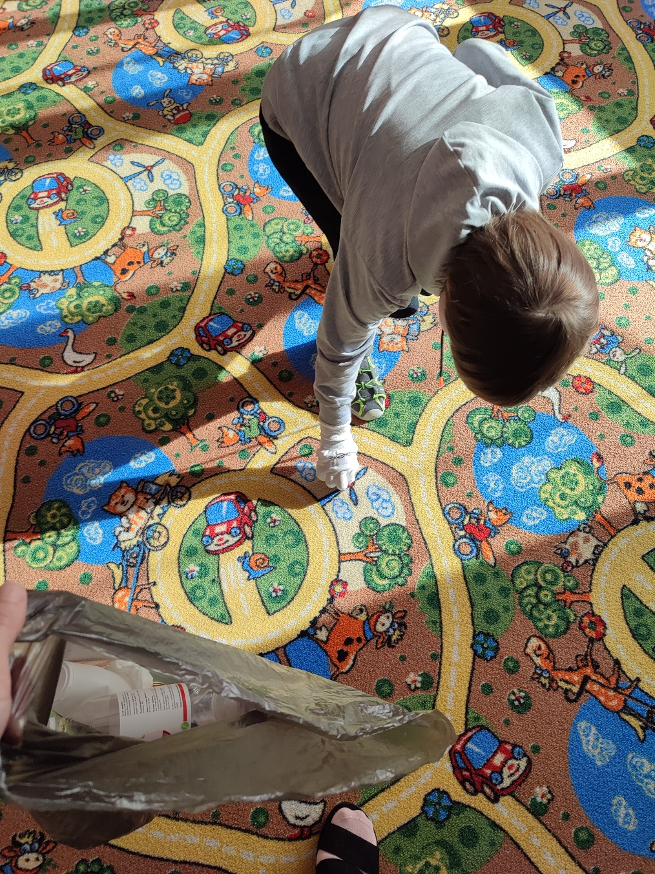

Slide 15
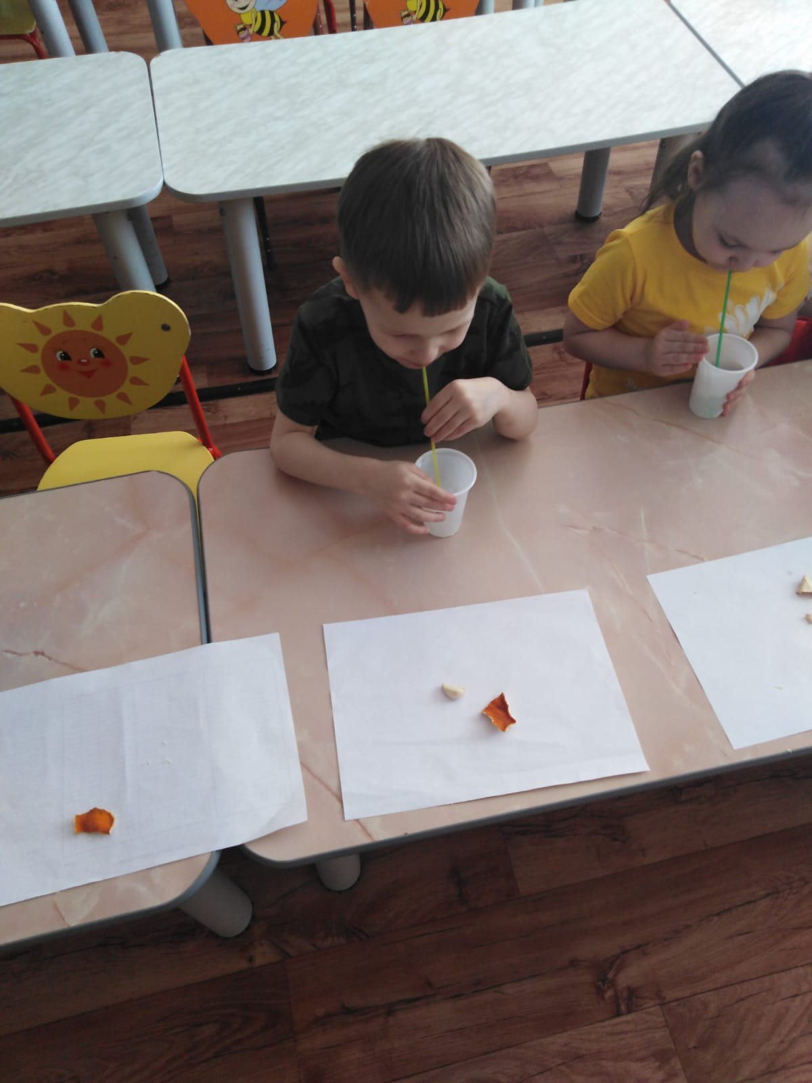
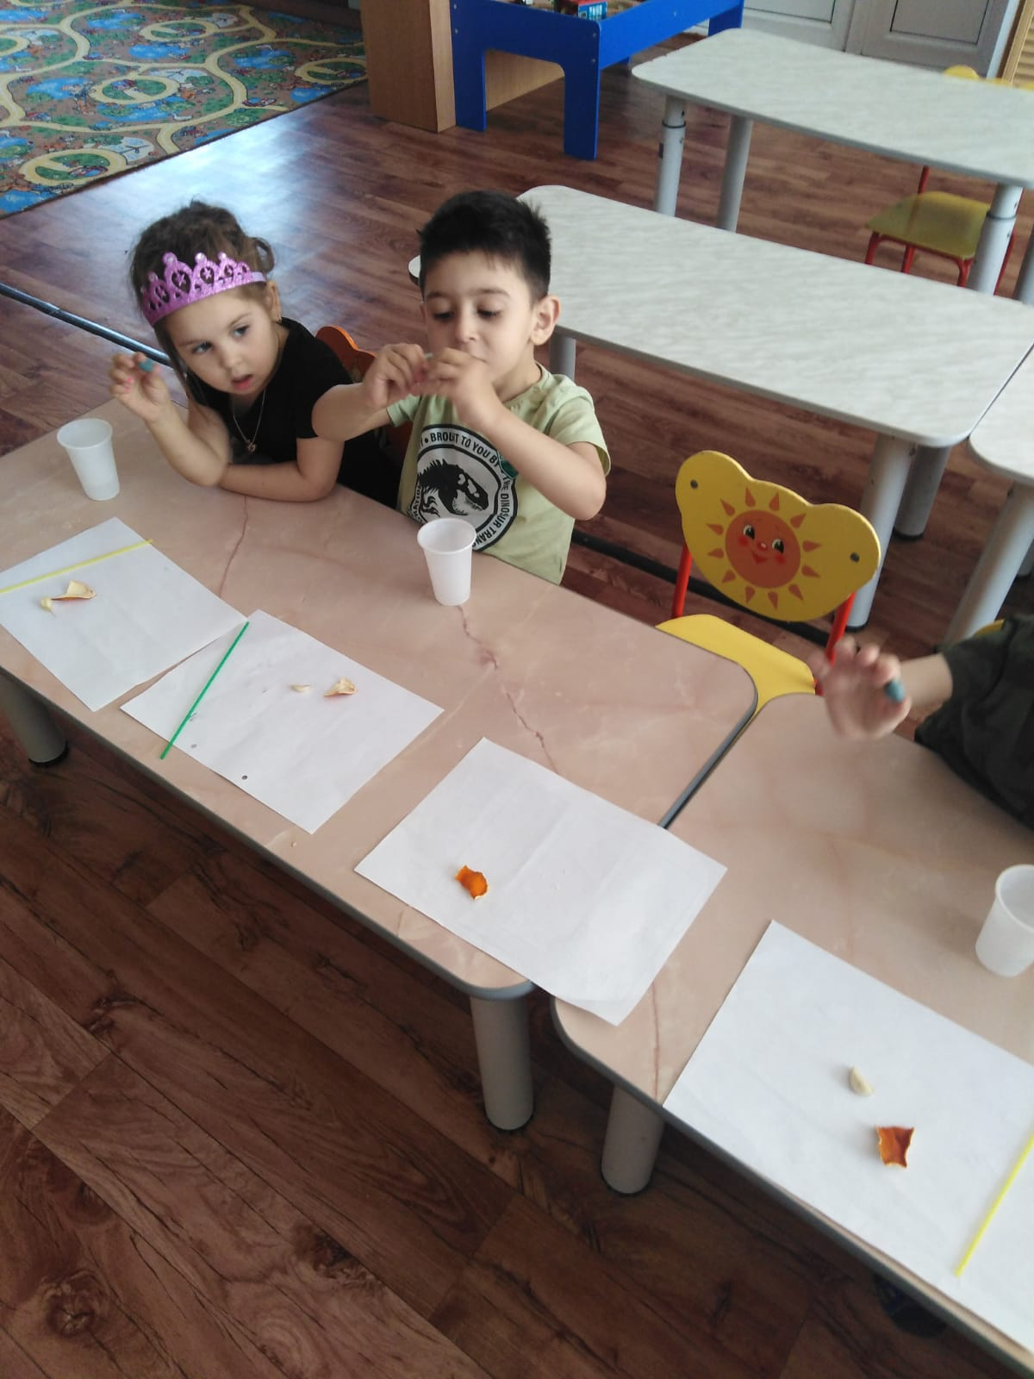
2. ОПЫТНО-ЭКСПЕРЕМЕНТАЛЬНАЯ ДЕЯТЕЛЬНОСТЬ «СВОЙСТВА ВОЗДУХА»

Slide 16
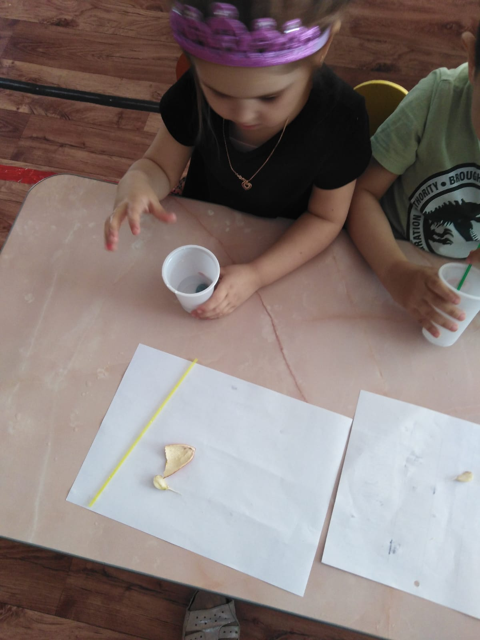
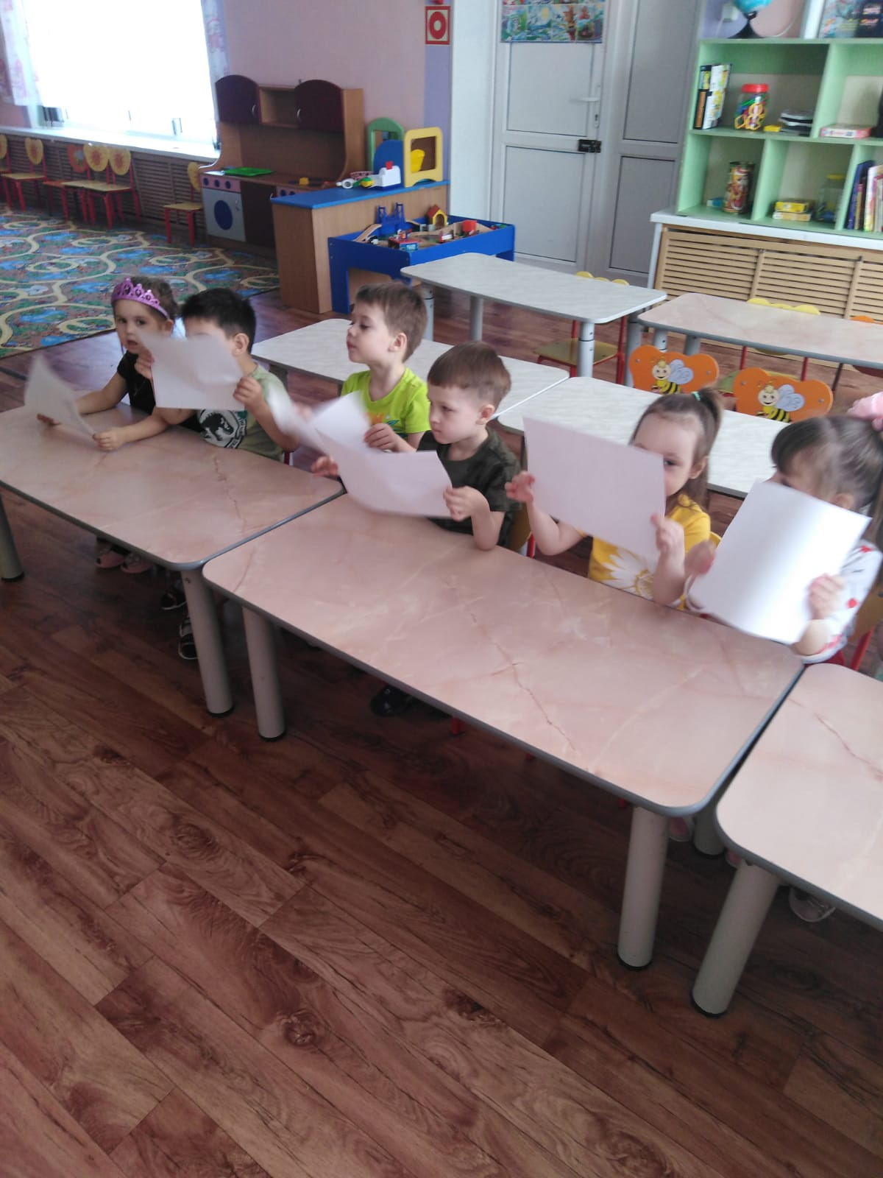

Slide 17
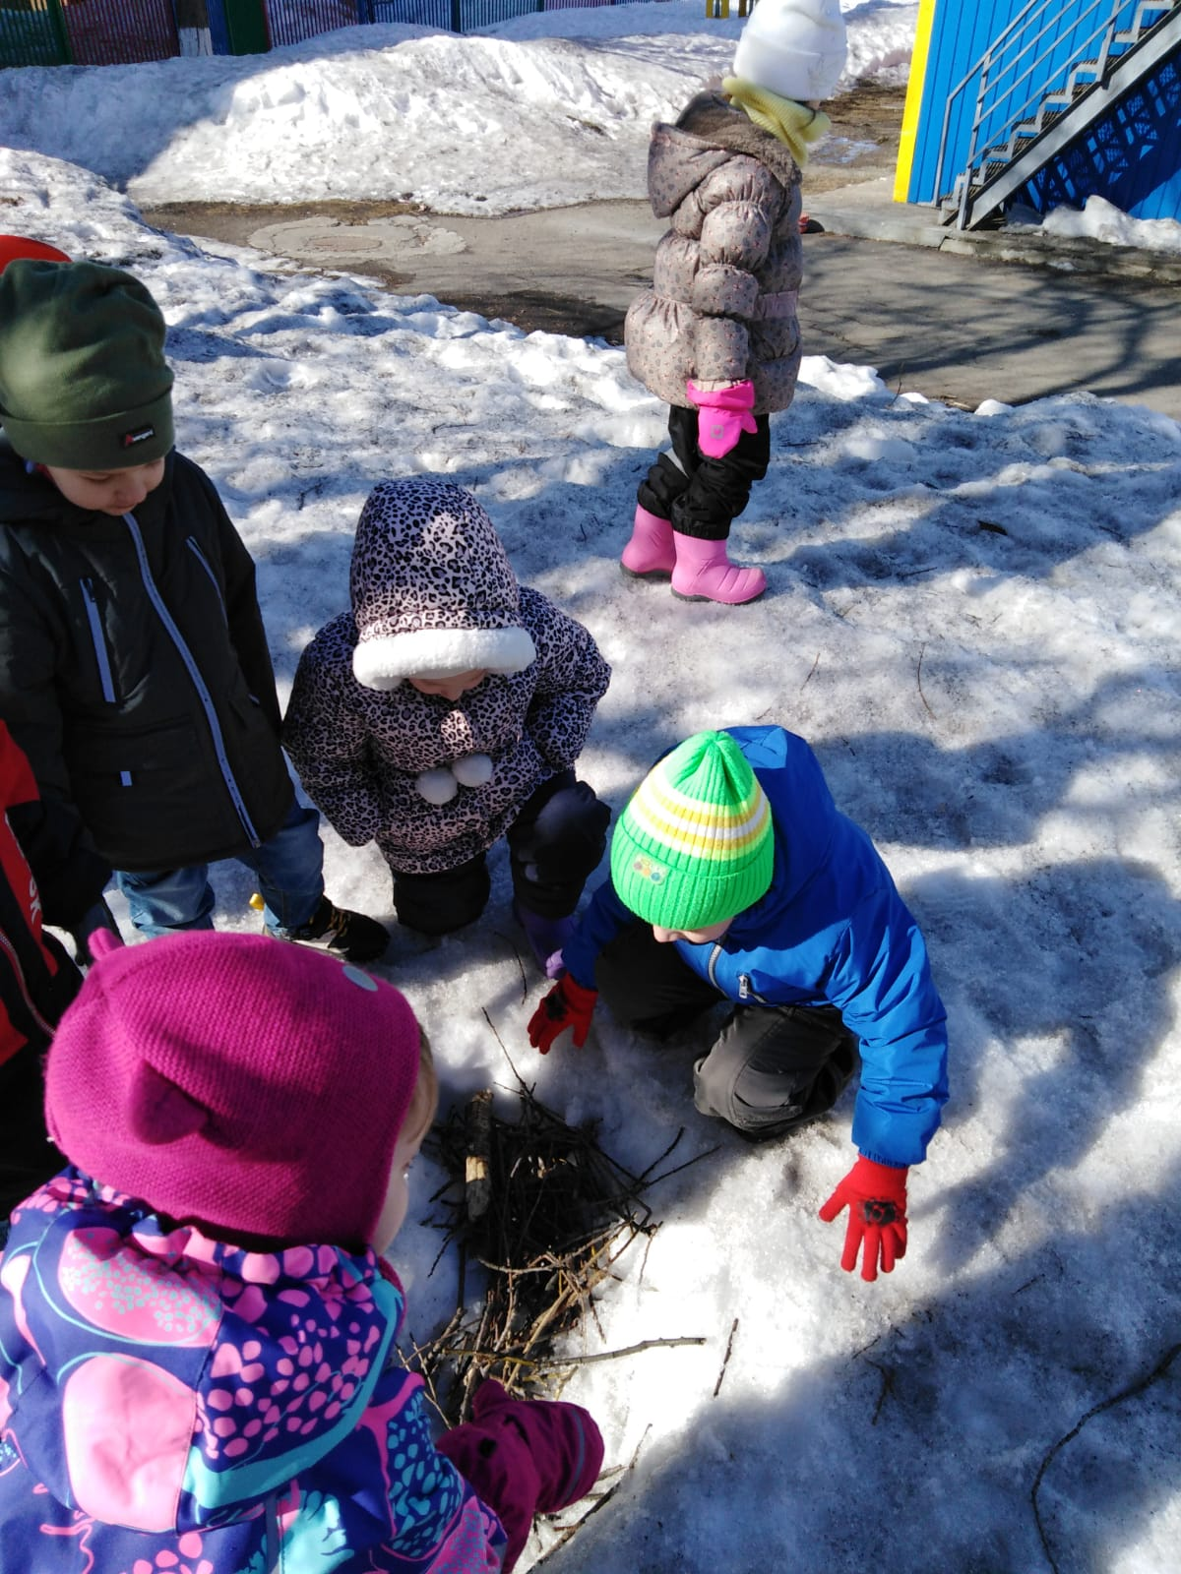
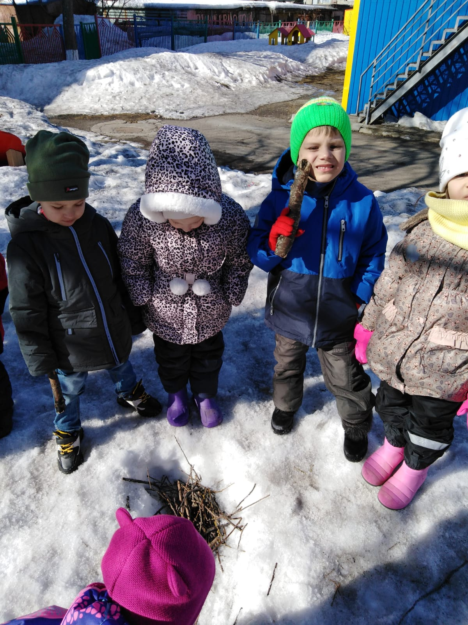
3. ЦЕЛЕВАЯ ПРОГУЛКА «ЧИСТОТА УЧАСТКА НАЧИНАЕТСЯ С ТЕБЯ!» (СБОР СУХИХ ВЕТОЧЕК)

Slide 18
4. СОВМЕСТНОЕ ИЗГОТОВЛЕНИЕ АЙ-СТОППЕРА
Цель: расширить знания о видах мусора, об его утилизации и вторичном использовании бытовых и хозяйственных отходов; посредством изготовления ай-стоппера, привлечь внимание окружающих и напомнить им о необходимости раздельного сбора мусорных отходов.

Slide 19
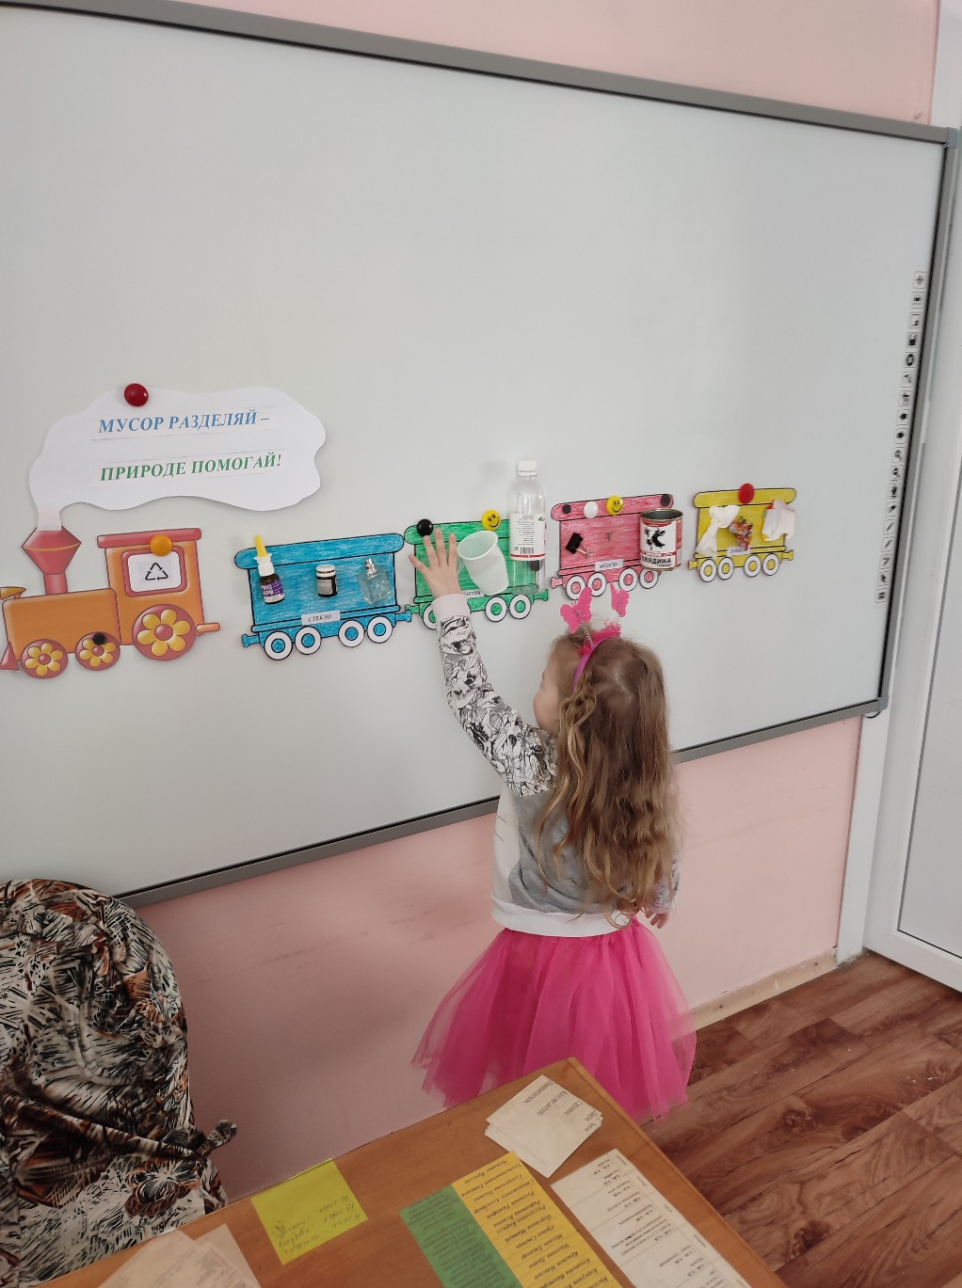
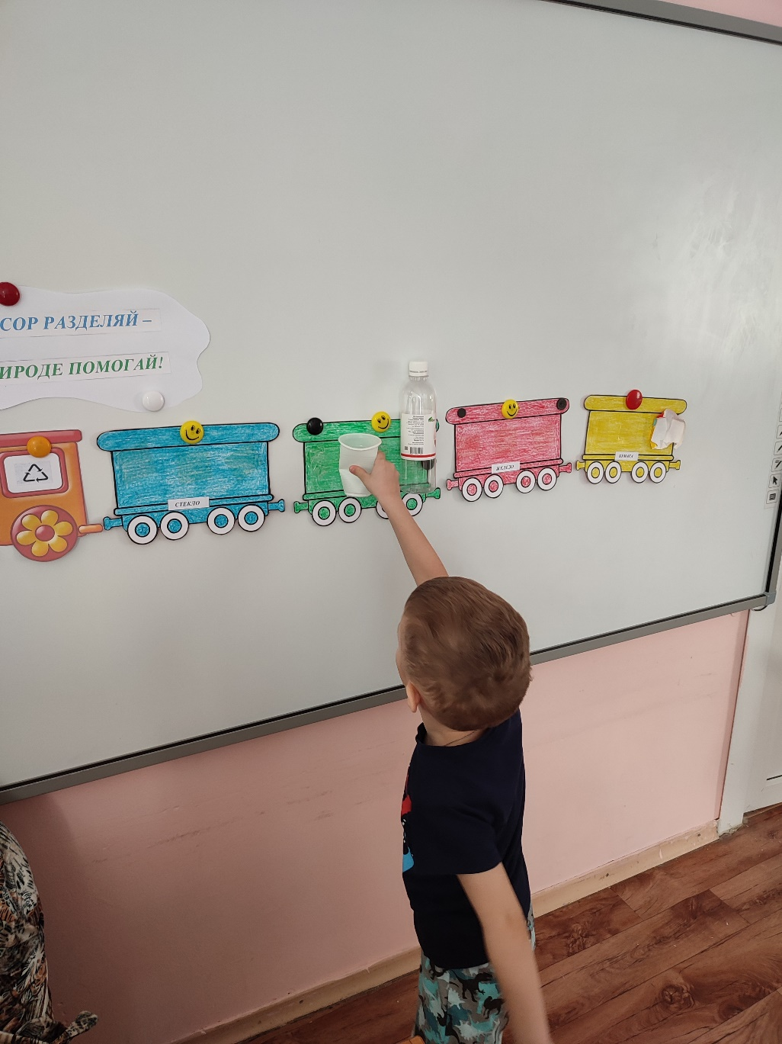

Slide 20
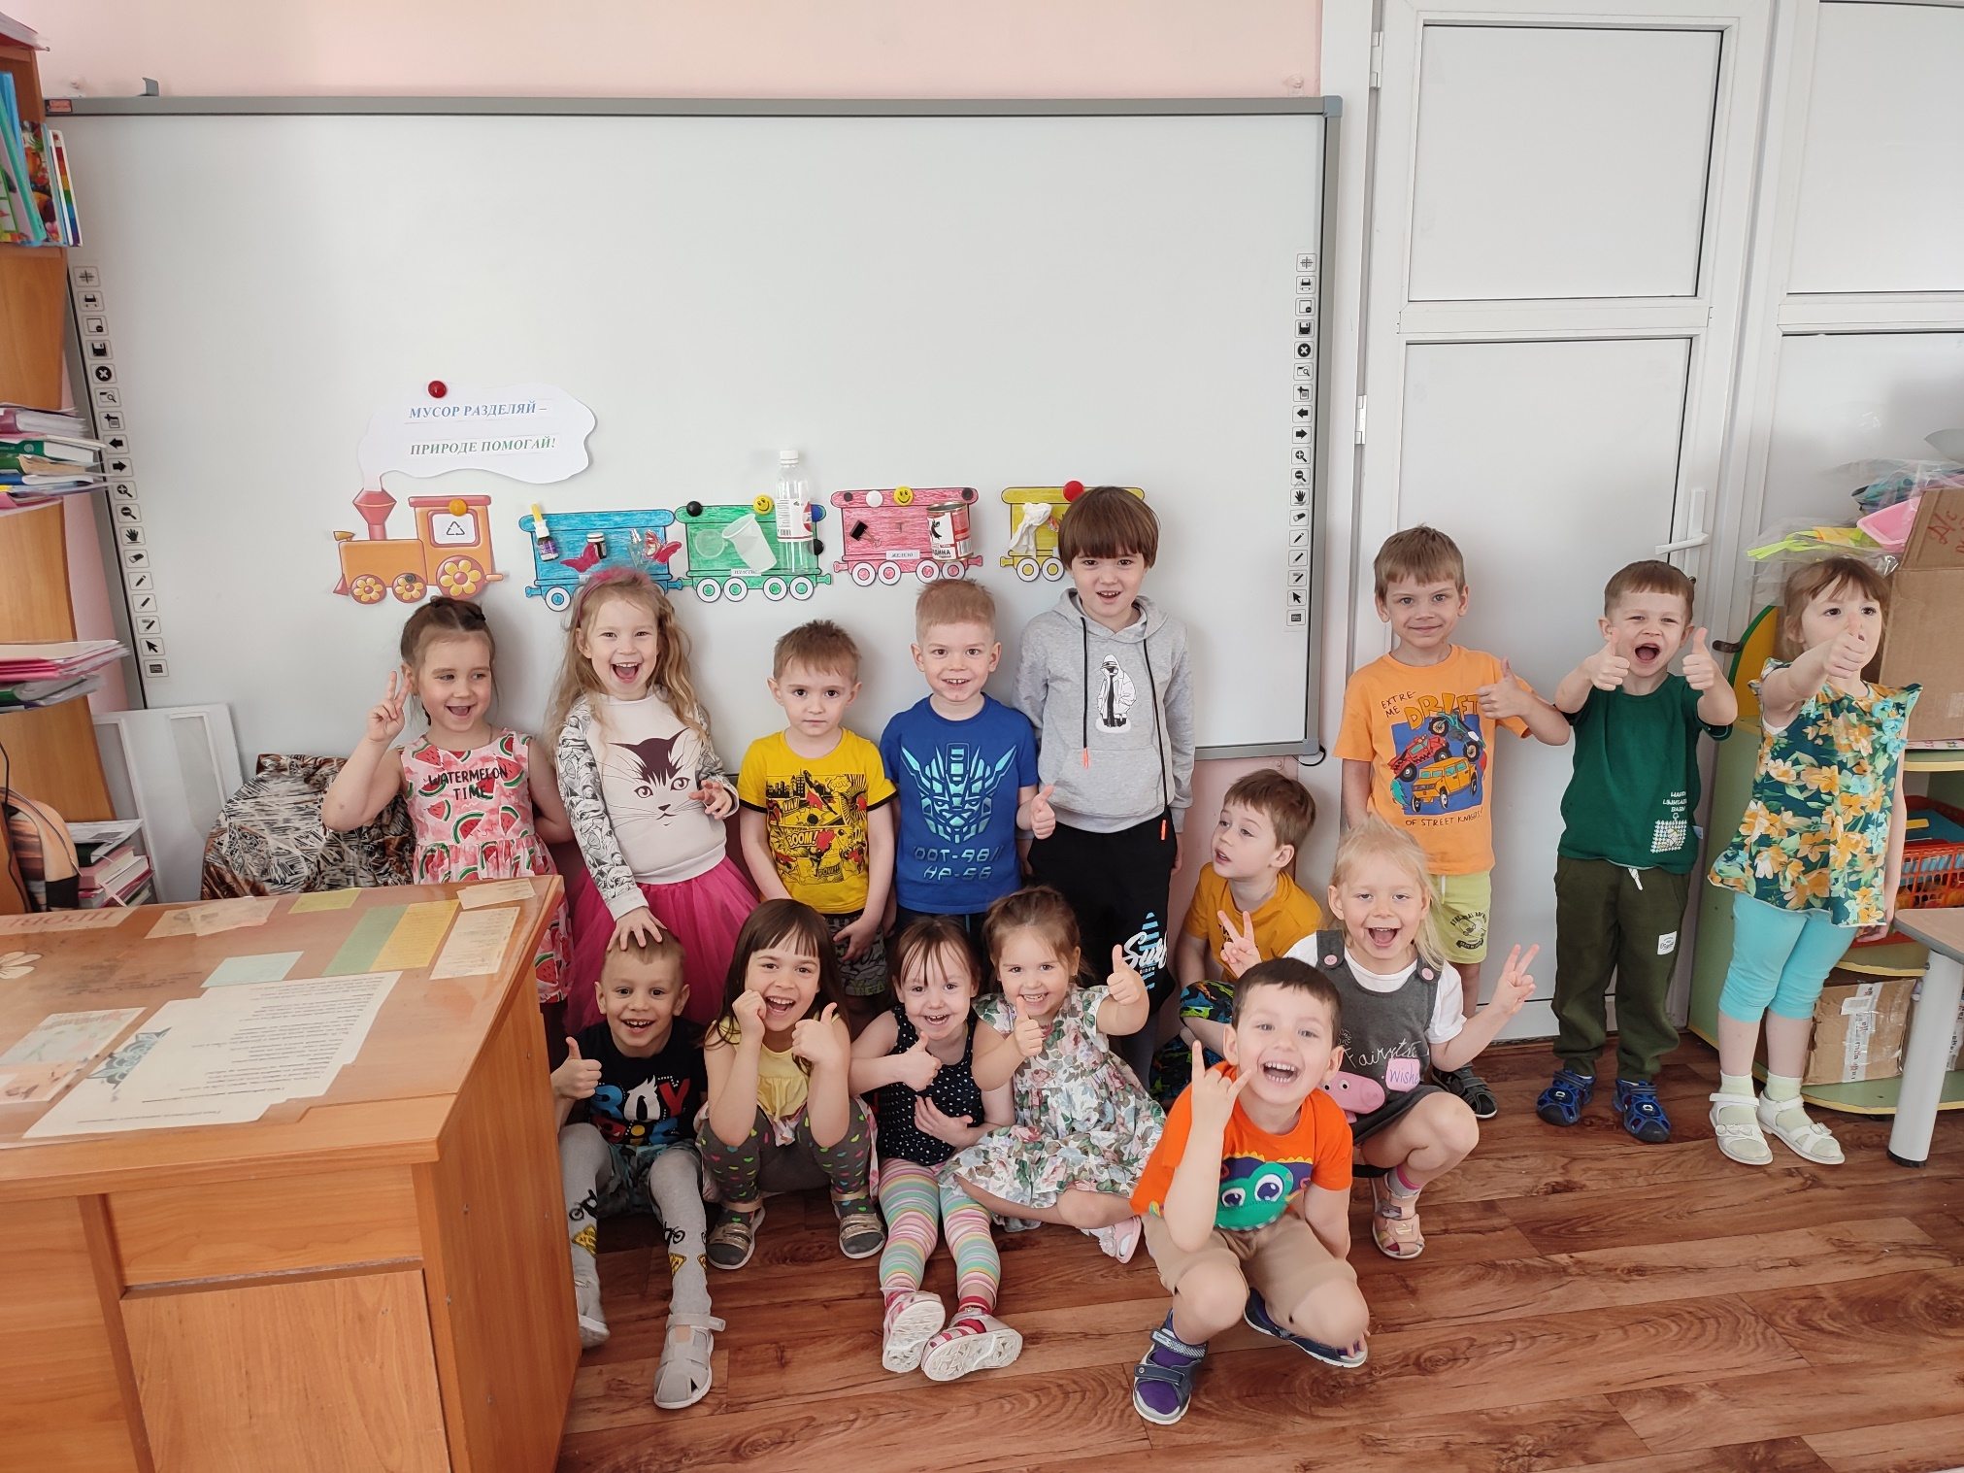

Slide 21
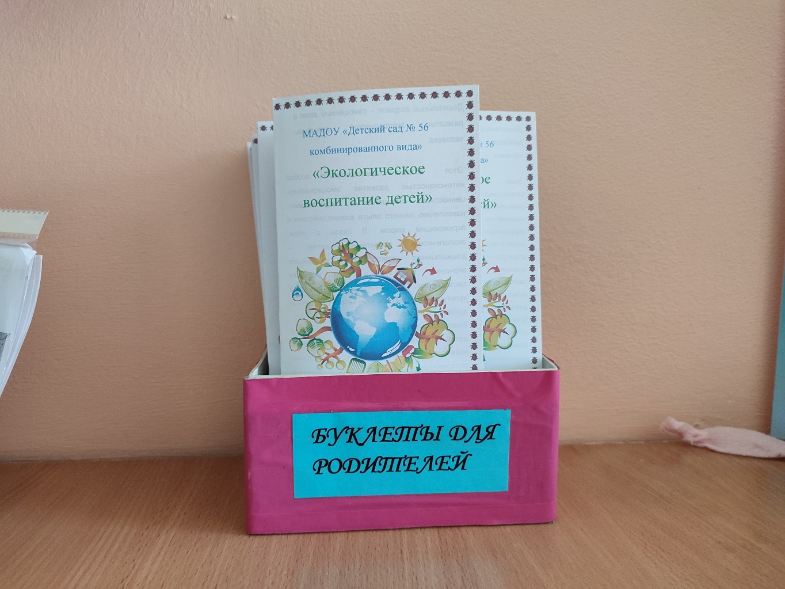
РАБОТА С РОДИТЕЛЯМИ:
Изготовление буклетов для родителей «Экологическое воспитание детей»

Slide 22
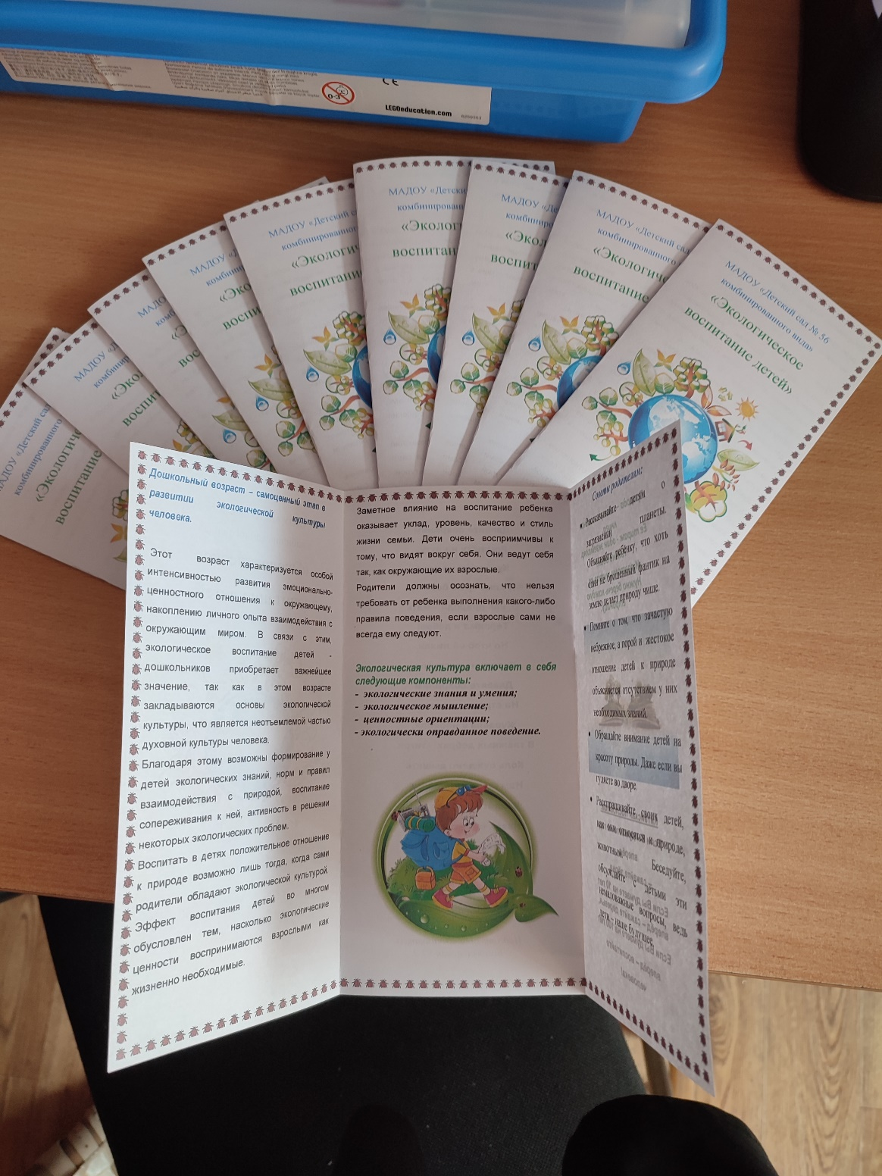

Slide 23
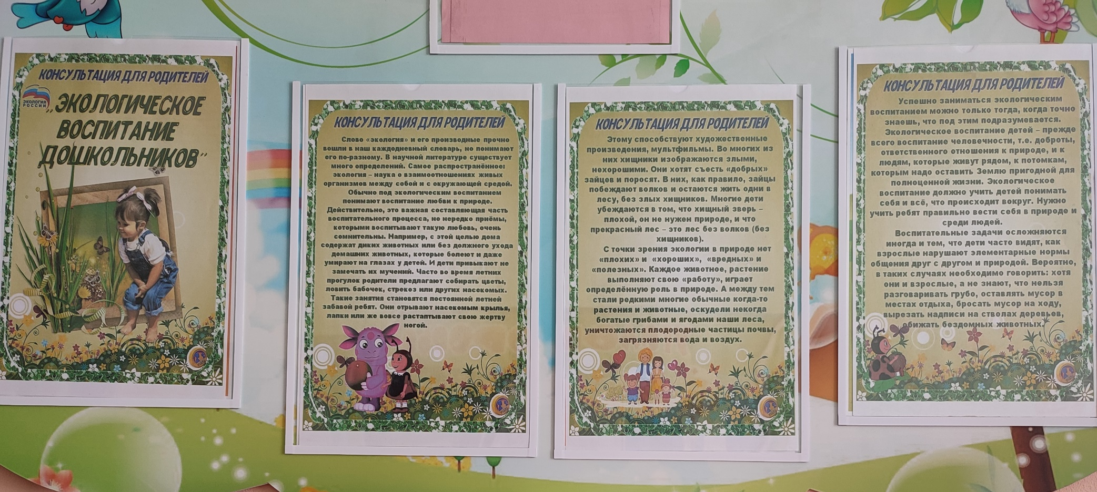
Подготовка консультации для родителей по экологическому воспитанию дошкольников

